Slide 1
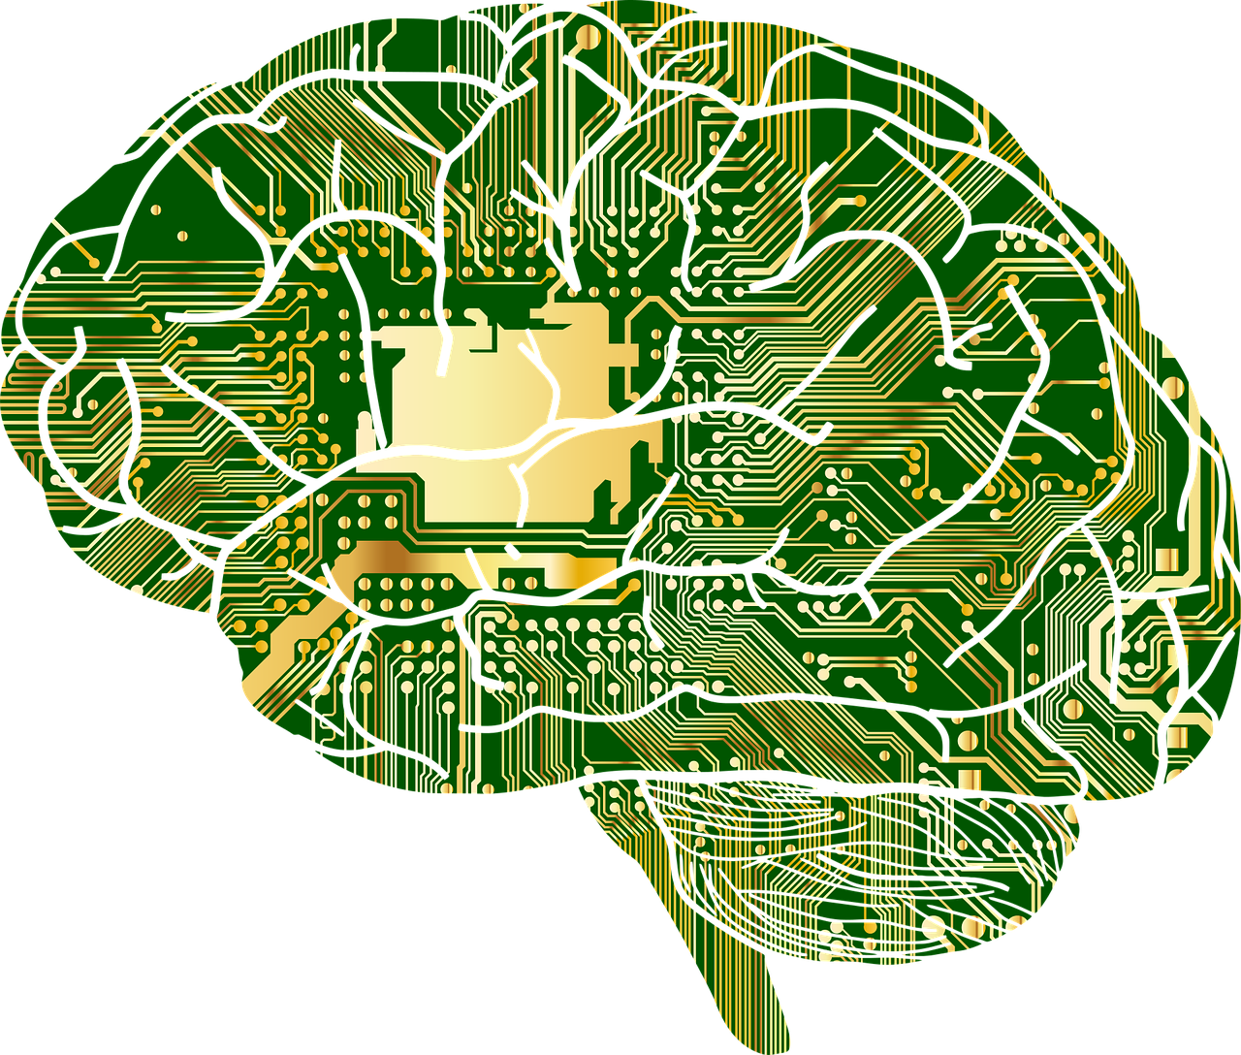
هوش مصنوعی
Artificial intelligence

Slide 2
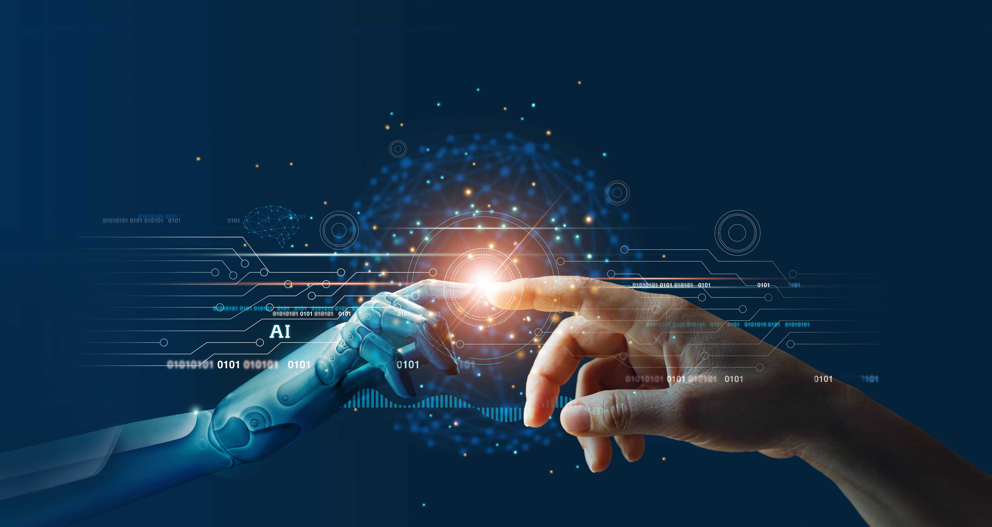
ai
هوشی است که توسط ماشین‌ها ظهور پیدا می‌کند، در مقابل هوش طبیعی که توسط جانوران شامل انسان‌ها نمایش می‌یابد. اما پیش از هرچیز باید این موضوع را دانست که کلمه هوش، نشان دهنده امکان استدلال است و اینکه آیا هوش مصنوعی می‌تواند به توانایی استدلال دست یابد یا خیر، خود موضوع اختلاف محققان است.

Slide 3
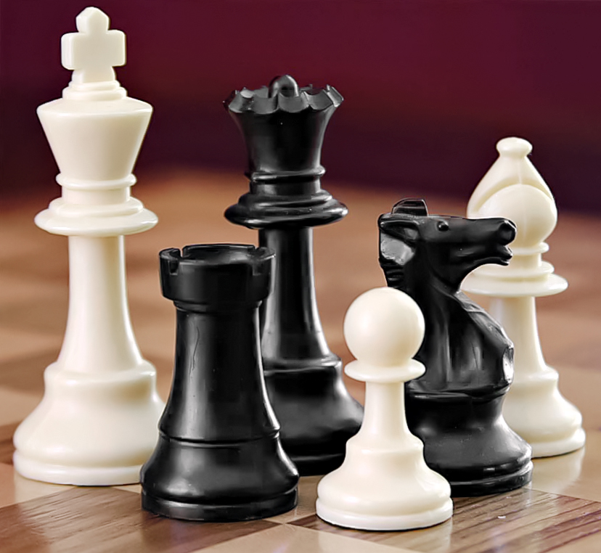
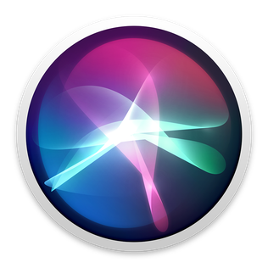
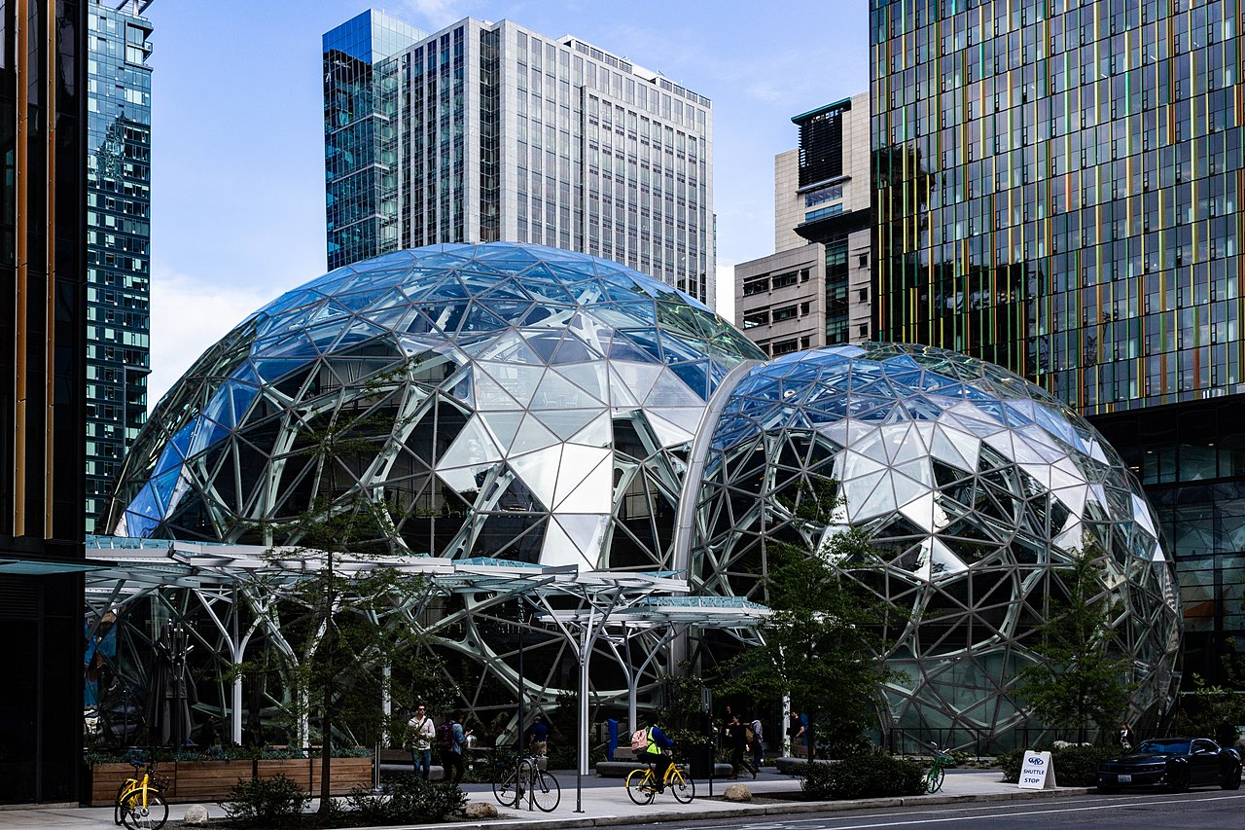
کاربردهای هوش مصنوعی
تصمیم‌گیری خودکار و رقابت در بالاترین سطوح سامانه‌های بازی استراتژیک | تولید اثر هنری | هوش مصنوعی مولد یا خلاقیت محاسباتی | خودروهای خودران | فهم زبان انسان‌ها | سامانه توصیه‌گر | موتورهای جستجو پیشرفته وب
شطرنج | میدجرنی | چت‌جی‌پی‌تی | تسلا | سیری | یوتیوب | گوگل
گو | دال-ئی |  |  | الکسا | آمازون | بینگ

Slide 4
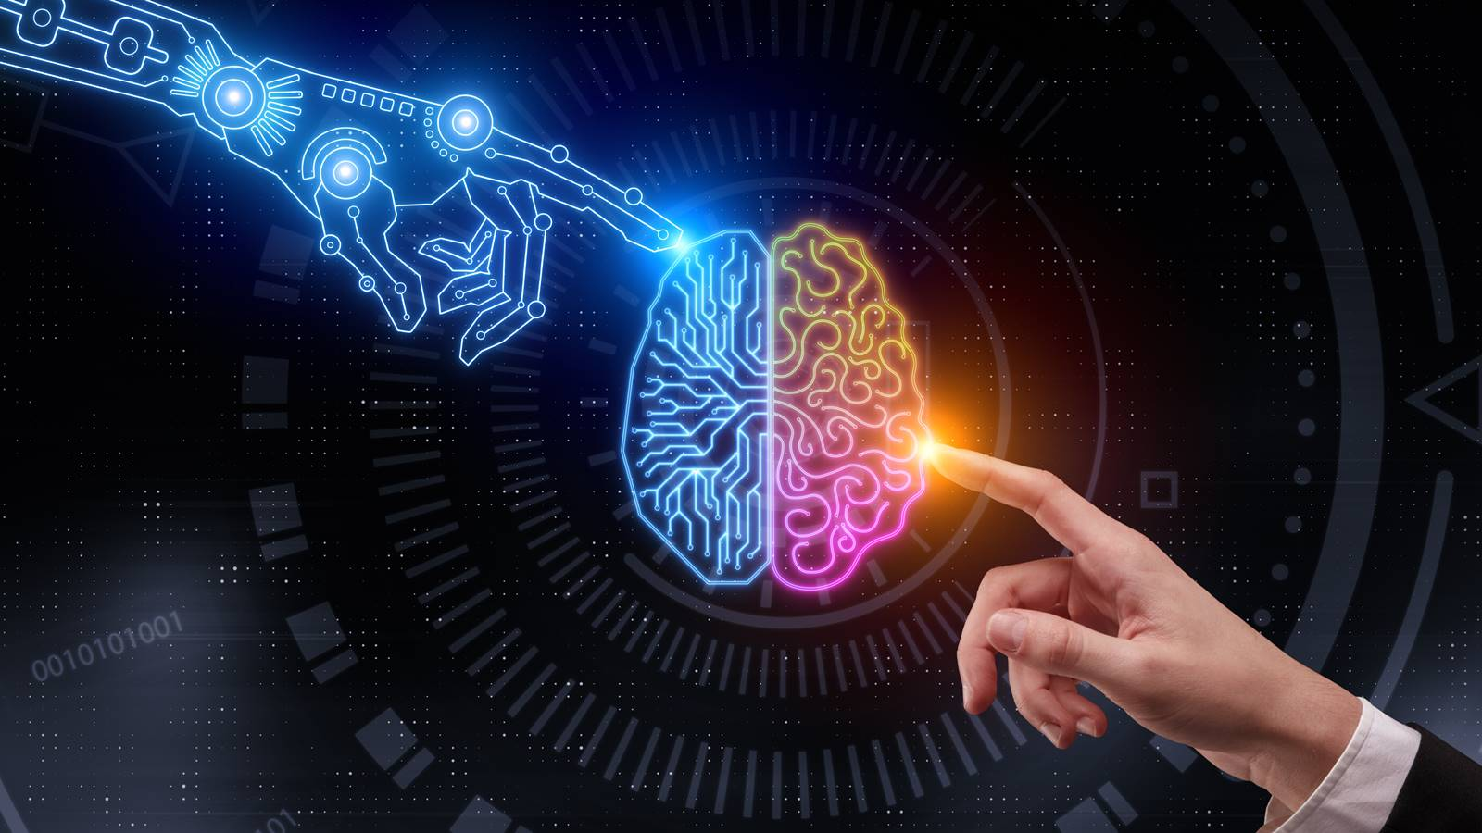
تاریخچه
حوزه پژوهش در زمینه هوش مصنوعی در یک کارگاه آموزشی در کالج دارتموت در سال ۱۹۵۶ متولد شد.
در اواسط دهه ۱۹۶۰ میلادی وزارت دفاع آمریکا سرمایه‌گذاری‌های سنگینی در حوزه پژوهش در زمینه هوش مصنوعی انجام می‌داد، در آن دهه آزمایشگاه‌های فراوانی در سراسر جهان تأسیس شد. بنیانگذاران هوش مصنوعی در مورد آینده خوشبین بودند: هربرت سیمون پیش‌بینی کرد «ماشین‌ها ظرف بیست سال قادر به انجام هر کاری هستند که یک انسان می‌تواند انجام دهد» ماروین مینسکی، نوشت: «در طی یک نسل … مسئله هوش مصنوعی اساساً حل خواهد شد.

Slide 5
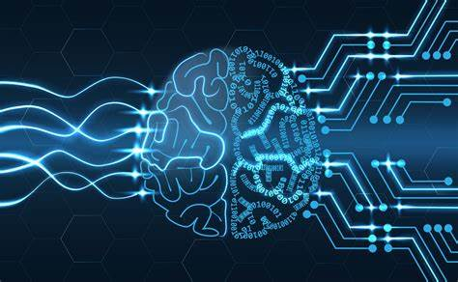
تعریف و طبیعت هوش مصنوعی
هنوز تعریف دقیقی برای هوش مصنوعی که مورد توافق دانشمندان این علم باشد ارائه نشده است و این به هیچ وجه مایه تعجب نیست. چرا که مقوله مادر و اساسی‌تر از آن، یعنی خود هوش هم هنوز به‌طور همه‌جانبه و فراگیر تن به تعریف نداده است. در واقع می‌توان نسل‌هایی از دانشمندان را سراغ گرفت که تمام دوران زندگی خود را صرف مطالعه و تلاش در راه یافتن جوابی به این سؤال عمده نموده‌اند که: هوش چیست؟
ما اکثر تعریف‌هایی که در این زمینه ارائه شده‌اند بر پایه یکی از ۴ باور زیر قرار می‌گیرند:
سامانه‌هایی که به‌طور منطقی فکر می‌کنند
سامانه‌هایی که به‌طور منطقی عمل می‌کنند
سامانه‌هایی که مانند انسان فکر می‌کنند
سامانه‌هایی که مانند انسان عمل می‌کنند

Slide 6
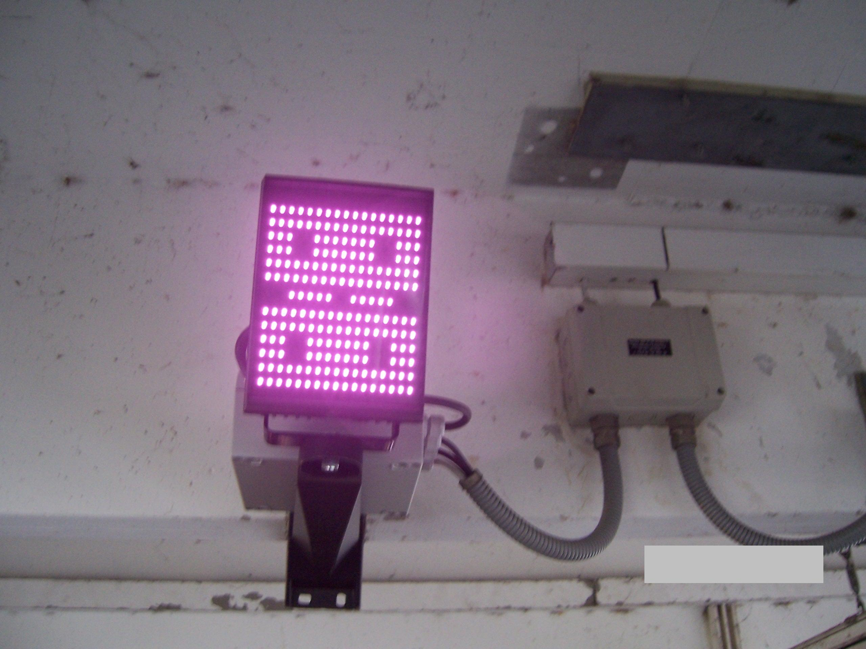
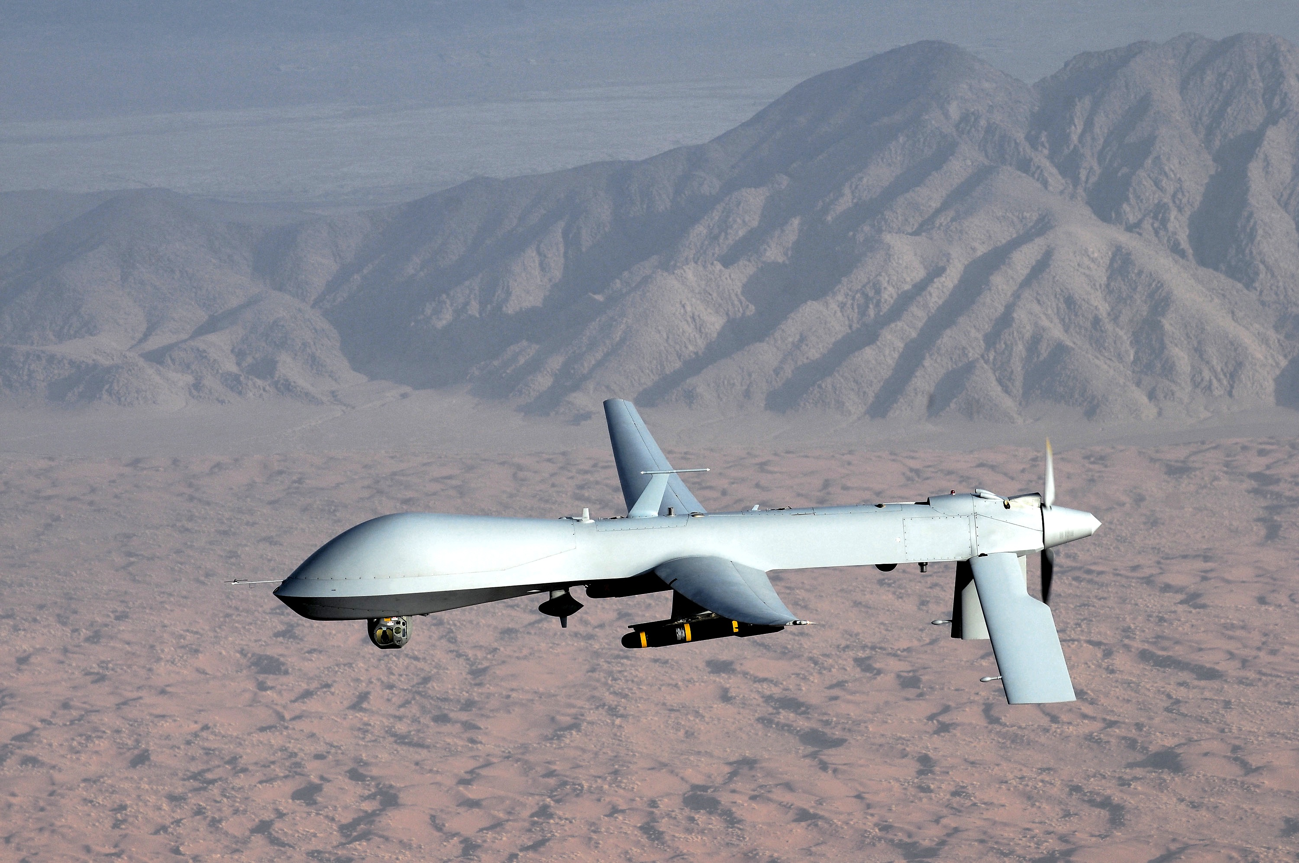
برخی از کاربردهای هوش مصنوعی
وسایل نقلیه خودگردان
تشخیص‌های پزشکی
خلق آثار هنری
اثبات قضیه‌های ریاضی
تعیین هویت تصاویر
جستجوگرهای اینترنتی

Slide 7
هوش مصنوعی در اقتصاد
یکی از مهم‌ترین کاربردهای هوش مصنوعی در زمینه تجارت، اقتصاد و کلان داده است. برای مثال، با استفاده از هوش مصنوعی می‌توان با ضریب خطای پایینی، تغییرات فصلی و بلندمدت در عرضه یا تقاضای محصولات مختلف را پیش‌بینی کرد. این موضوع می‌تواند به شدت در سیاست، اقتصاد کلان و کنترل عرضه و تقاضا مفید واقع شود. همچنین، شرکت‌هایی مانند گوگل خدماتی در زمینه هوش مصنوعی به شرکت‌های بزرگ ارائه می‌دهند که می‌تواند به برنامه‌ریزی، انبارگردانی، پیش‌بینی سیر صعودی یا نزولی فروش در محصولات به خصوص و نیز برندسازی آن‌ها کمک کند.

Slide 8
هوش مصنوعی در ورزش
به‌طور تاریخی، پیش‌بینی فوتبال به انسان‌های ماهری وابسته بود که می‌توانستند سوابق و وضعیت دو تیم و بازیکنان را تحلیل کنند. با انقلاب دیجیتال، سایت‌های شرط‌بندی کار را برای پیش‌بینی آسان و آسان‌تر کردند. اما حتی ظهور سایت‌ها و شرط‌بندی آنلاین هم تأثیری در نحوه شرط‌بندی ایجاد نکرد. همچنان علاقه‌مندان تلاش می‌کنند تا وضعیت طرفین و بازیکنان را بررسی کنند. هوش مصنوعی این را تغییر می‌دهد. اینترنت باعث ظهور سایت‌ها و فروم‌هایی شد که تیپسترهای شرط‌بندی فرم معرفی می‌کنند. با ظهور هوش مصنوعی، فرم شرط‌بندی می‌تواند چیزی فراتر از یک محاسبه انسانی باشد و الگوریتم‌های یادگیری ماشین، بازی را عوض می‌کنند.

Slide 9
شبکه‌های اجتماعی
در شبکه‌های اجتماعی مطرح مانند توئیتر یا اینستاگرام، برای تشخیص الگوهای رفتاری انسانی، جلوگیری از هرزنامه و انتشار محتوای مجرمانه و نیز شناسایی مخاطبان هدف برای تبلیغات، از هوش مصنوعی استفاده می‌شود. همچنین، برخی از ربات‌های شبکهُ اجتماعی بر پایه هوش مصنوعی فعالیت می‌کنند تا در بالاترین سطوح رفتارهای انسانی را شبیه‌سازی نمایند.

Slide 10
ممنون از توجه شما گردآورنده : ستایش

